Slide 1
WPP’de Özeti
Eylül Ayı

Slide 2
Nestle, Avrupa'daki tek medya ajansı olarak WPP OpenMind'ı seçti

Slide 3
«Nestle, Avrupa'daki Tek Medya Ajansı Olarak WPP OpenMind’ı Seçti»
EYLÜL 2023
LONDRA, 19 Eylül (Reuters) - Dünyanın en büyük paketlenmiş gıda üreticisi Nestle (NESN.S), hayat pahalılığı pahasına tüketicileri daha verimli bir şekilde hedeflemeyi amaçladığı için Salı günü yaptığı açıklamada, WPP OpenMind'ı Avrupa'daki tek medya ajansı olarak seçtiğini belirtti. Alışveriş alışkanlıklarını değiştiren kriz.
Anlaşma, küresel reklam harcamalarının düştüğü bir dönemde WPP OpenMind için büyük bir kazanç. Dünyanın en büyük reklam grubu olan WPP (WPP.L), teknoloji şirketlerinin daha düşük harcamaları nedeniyle ağustos ayında tüm yıl büyüme tahminini düşürdü.

Slide 4
EYLÜL 2023
«Nestle, Avrupa'daki Tek Medya Ajansı Olarak WPP OpenMind’ı Seçti»
Bir Nestle sözcüsü yaptığı açıklamada, "Sözleşmenin sonucu, kampanyaların marka oluşturmasına ve geniş ölçekte tüketicilerin dikkatini çekmesine olanak tanıyan daha iyi karar verme ve medya planlaması olacaktır." dedi.
Nestle, Avrupa'da reklam ve pazarlamaya ne kadar harcadığı veya anlaşmanın süresi gibi ayrıntıları hakkında yorum yapmaktan kaçındı. İsviçreli şirket daha önce Avrupa çapında bir dizi medya ajansını çalıştırıyordu.

Slide 5
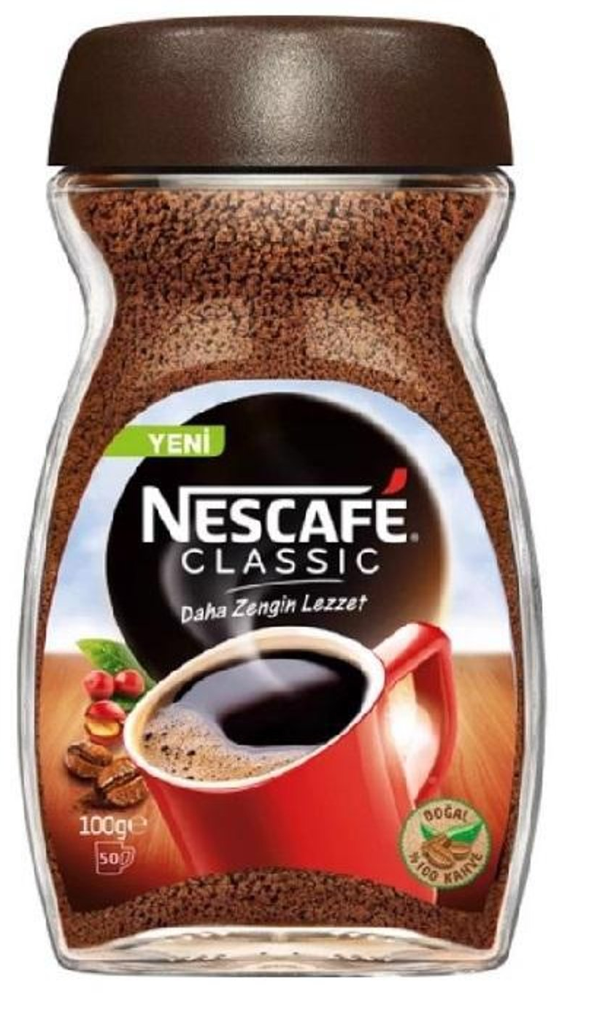
EYLÜL 2023
«Nestle, Avrupa'daki Tek Medya Ajansı Olarak WPP OpenMind’ı Seçti»
WPP OpenMind, Kit Kat çikolataları ve Nescafe kahvesi de dahil olmak üzere Avrupa'daki yüzlerce markası için Nestle'nin pazarlama iletişimlerini (reklam alanı satın alma ve kampanya planlama dahil) koordine edecek.
Ancak ajans, animasyon, jingle yapımı ve diğer içerik üretimi gibi yaratıcı çalışmalardan sorumlu olmayacak.
Nestle, Salı günkü duyurunun yalnızca Avrupa için olduğunu ve diğer bölgelerle hiçbir ilgisi olmadığını söyledi.

Slide 6
«Katılım Hepimizin Yararlanabileceği Evrensel Bir Güçtür»

Slide 7
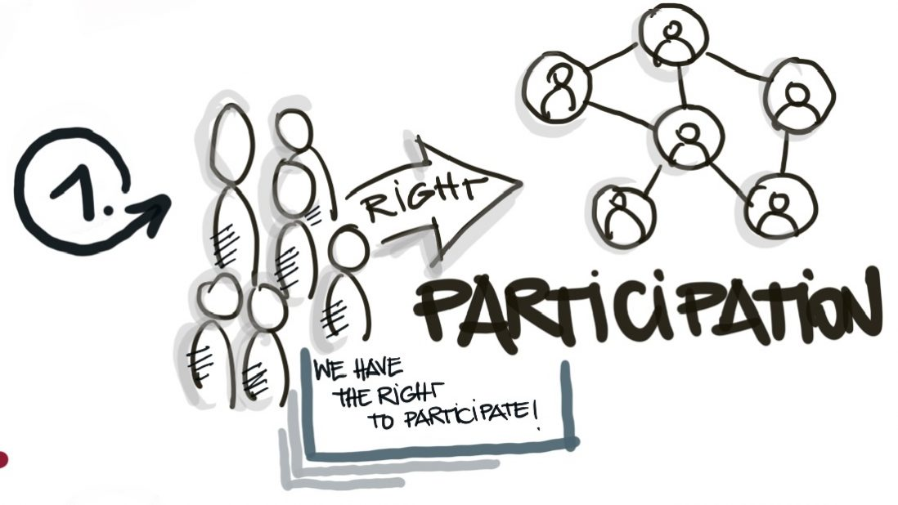
«Katılım Hepimizin Yararlanabileceği Evrensel Bir Güçtür»
EYLÜL 2023
«Dahil edilme tesadüfi değildir; pratik yapma ve kendini yansıtma yoluyla sürekli gelişmeyi gerektiren bir beceridir. »
Katılım hepimizin yararlanabileceği evrensel bir güçtür ve bu eğitim bu düşünceyle oluşturulmuştur; liderlik düzeyiniz veya dünyanın neresinde olursanız olun, katılımı bir beceri olarak geliştirebilirsiniz. Bir Beceri olarak katılım nihai hedef değildir; herkesin kendini ait hissettiği ve gelişebildiği, çeşitlilik içeren, eşitlikçi ve kapsayıcı bir işyerine doğru atılan bir adımdır.

Slide 8
«Katılım Hepimizin Yararlanabileceği Evrensel Bir Güçtür»
EYLÜL 2023
Bir Beceri Olarak Katılım, kapsayıcı alışkanlıkların gündelik olaylar haline gelmesi için bir temel oluşturmak üzere tasarlanmıştır. WPP ağında küresel olarak geçerli ve kolayca uygulanabilir bir yaklaşım kullanarak insan yöneticilerimizin ekipleriyle nasıl etkileşim kurduğuna dair tutarlı bir çerçeve olarak kullanılması amaçlanmaktadır. Çalışanlarımız dünya çapında 100'den fazla ülkeye dağılmış olduğundan, Beceri Olarak Katılımın kapsamı, belirli ülkelere veya pazarlara özgü daha yerelleştirilmiş DEI sorunlarını ele almamaktadır.

Slide 9
YouTube, Las Vegas Sphere'de İlk Ücretli Reklamda NFL Pazar Biletini Tanıtıyor

Slide 10
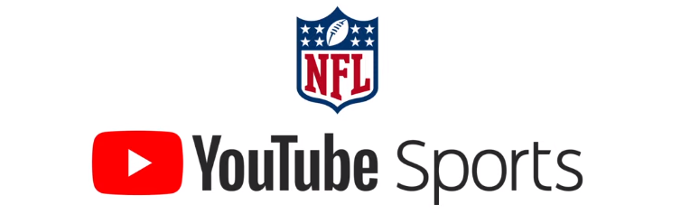
EYLÜL 2023
YouTube, Las Vegas Sphere'de İlk Ücretli Reklamda NFL Pazar Biletini Tanıtıyor
Ekranın olduğu yerde reklam veren de vardır. Ve Las Vegas'ın yeni Sphere arenasının 580.000 metrekarelik dış cephesi de bir istisna değil.
Cuma günü mekan, ilk ücretli reklam anlaşması olan Google'ın YouTube'unu tanıtan bir kampanya başlattı. Alphabet'in sahibi olduğu yayın hizmeti, müşterilerin Pazar maçlarını izlemesine olanak tanıyan, yalnızca aboneliğe dayalı bir paket olan NFL Pazar Bileti teklifini tanıtmak için yaklaşık iki hafta boyunca kubbenin LED dış cephesini devralmayı planlıyor.

Slide 11
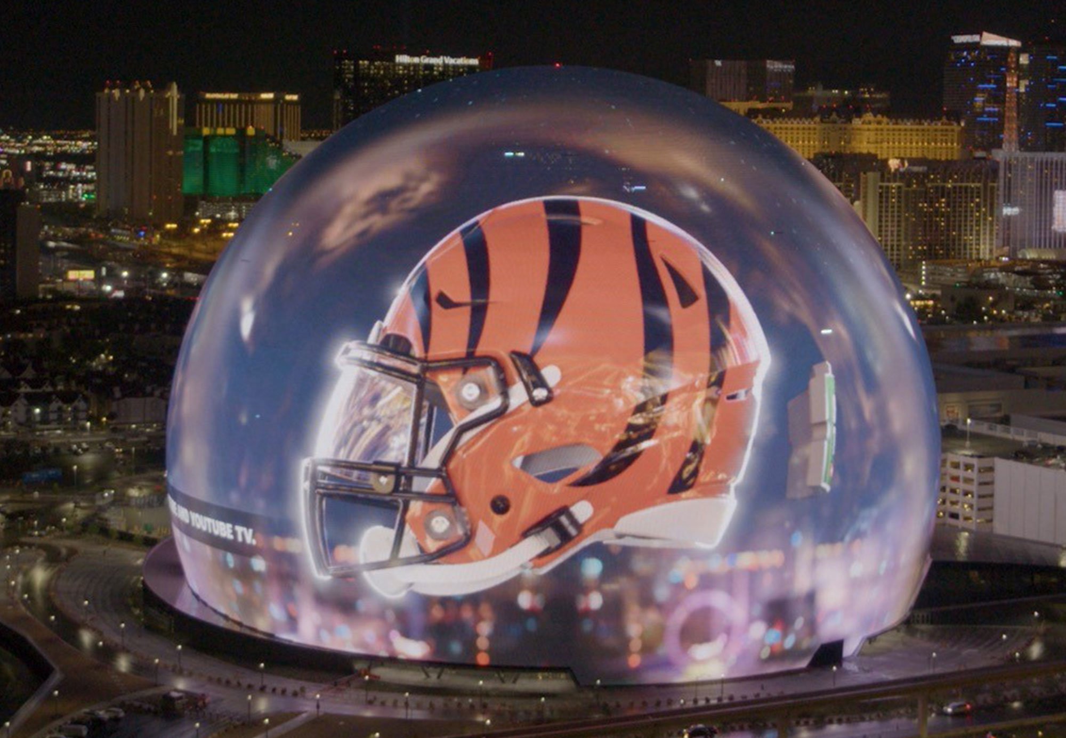
EYLÜL 2023
YouTube, Las Vegas Sphere'de İlk Ücretli Reklamda NFL Pazar Biletini Tanıtıyor
Sphere, Temmuz ayında Ulusal Basketbol Birliği Yaz Ligi'nin tanıtımını ücretsiz olarak yapan reklamlar yayınlamıştı.
YouTube anlaşması, Sphere'in satış ekibinin billboard reklamcılığının en prestijli ve kazançlı medya satın alımlarından biri olmasını umduğu şeyin başlangıcını oluşturuyor ve New York'un Times Meydanı veya Londra'nın Piccadilly Circus'unun ünlü reklam alanlarına rakip olacak.
Sphere'in marka stratejisi ve yaratıcı gelişimden sorumlu kıdemli başkan yardımcısı Guy Barnett, "Markalara sunduğumuz şey, başka hiçbir yerde bulunmayan bir medyada öne çıkma şansıdır" dedi.

Slide 12
GroupM x Seen Thıs

Slide 13
EYLÜL 2023
GroupM x Seen This
KÜRESEL ORTAKLIK, DÜNYANIN EN BÜYÜK MEDYA ALICISININ SEENTHIS TEKNOLOJİSİNDEN ELDE EDİLEN VERİLERİ KARBON HESAP MAKİNESİNE DAHİL ETTİĞİNİ, PLANLAYICILARIN VE ALICININ İKLİM ETKİSİNİ KAMPANYA BAŞINA İZLEMESİNİ SAĞLAYACAKTIR
New York, İspanya (24 Ağustos 2023) — WPP'nin medya yatırım grubu GroupM, bugün dünyanın en büyük medya alıcısının dijital reklamlardan kaynaklanan gereksiz karbon emisyonlarını azaltmasına ve önlemesine olanak tanıyacak SeenThis ile küresel bir ortaklığını duyurdu.

Slide 14
EYLÜL 2023
GroupM x Seen This
GroupM Küresel Ortaklıklar, Reklamcılık ve Perakende Teknolojisi Başkanı Ed Fanning şu yorumu yapıyor: “Dünyanın önde gelen medya yatırım şirketi olarak GroupM ekibi, karbon emisyonlarının medya planlamasının bir parçası olarak değerlendirilmesini sağlayan araçlar ve teknolojiler geliştirme misyonundadır. işlem. Bu ortaklık, 2022'de duyurduğumuz medyanın karbondan arındırılmasına yönelik küresel çerçeveye dayanıyor ve medya tedarik zincirimizi karbondan arındırma taahhüdümüzün önemli bir adımıdır."
SeenThis CEO'su Jesper Benon şunları ekliyor: "Tescilli akışımız, dijital ekosistemde performans ve sürdürülebilirlik arasında var olan dengeyi ele aldığından, SeenThis çözümünün avantajlarını yeni ve mevcut GroupM müşterilerine genişletmekten heyecan duyuyoruz. GroupM ajansları, karbon emisyonlarını en aza indirirken performansı artırabilir ve aynı zamanda dikkat çekmeye ve yaratıcı yeteneklerin kilidini açmaya yardımcı olabilir. Kullanıcıların daha fazla dikkatini çeken, ışık hızında reklam yükleme olanağı sağlıyoruz, bu da daha az gösterim israfına ve kaynakların daha verimli kullanılmasına yol açıyor."

Slide 15
EYLÜL 2023
GroupM x Seen This
GroupM x Seen This
Başlangıçta GroupM'in ajansları, veri aktarımını ölçmek ve kampanya emisyonlarına ilişkin daha derin bir anlayış oluşturmak için SeenThis emisyon kontrol panelini kullanacak; sonuçta veriler, görüntülü reklam kampanyalarının planlanmasını mümkün kılmak için doğrudan GroupM araçlarına entegre edilecek.

Slide 16
İKONİK MİRASI KUTLUYORUZ!

Slide 17
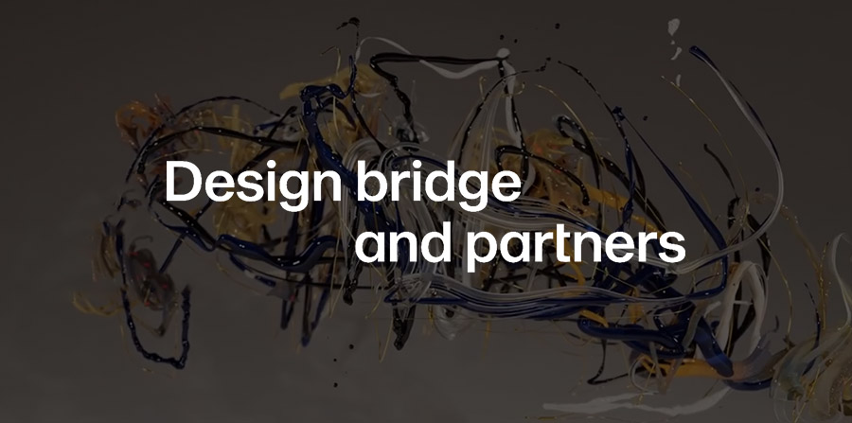
İKONİK MİRASI KUTLUYORUZ
Design Bridge ve Partners'ın Londra stüdyosu ve ünlü Islay Single Malt Scotch Whisky Laphroaig®, her şişenin karbon ayak izini azaltmak için oluşturulan Laphroaig® ikonik ambalajı için gelişmiş bir kimlik ve yeni bir sürdürülebilir tasarım başlattı. Yeni ambalaj, markanın karbon emisyonlarını %30 oranında azaltacak ve Beam Suntory'nin Proof Positive sürdürülebilirlik stratejisini ve 2040 yılına kadar değer zincirinde net sıfır karbon emisyonuna ulaşma yönündeki uzun vadeli taahhütlerini destekleyecek.

Slide 18
İKONİK MİRASI KUTLUYORUZ
Yeni ambalaj, markanın yenilenmesine olanak sağladı. İlham markanın arşivinden geldi ve bunun sonucunda 20. yüzyılın başlarındaki orijinal Laphroaig şişelerinden el yapımı tipografide geliştirilmiş bir kelime markası ortaya çıktı. Paket üzerindeki "est.1815" kör kabartmalı yuvarlak ve orijinal içki imalathanesi adresi, markanın kökenini yükseltmek için tasarlanmış uzun süredir devam eden mirasına bir selam niteliğindedir. Paket mesajları, markanın altında yer alan 'Pronounced La-froyg' fonetik ayrıntılarından paketin arkasındaki her ifadenin karakterini yakalayan yeşil kalem öğesine kadar markanın açık sözlü ama sıcak kişiliğini yansıtacak şekilde tasarlandı.
Yeni ambalaj tasarımı, ayırt edici siyah beyaz etiketli tanınabilir yeşil şişeyi ve kraliyet garanti markasını koruyor, ancak plastik çubuğun üst kısmını kayın ağacından yapılmış bir alternatifle değiştiriyor ve ikincil ambalaj tüpünü daha geri dönüşüm dostu bir kartonla değiştiriyor . Yeni tasarım, yılda 1.184,74 ton sera gazı azaltımına yol açacak; bu da on yılda 30.711 fidan yetiştirmeye eşdeğer olacak ve sera gazı emisyonlarının genel olarak azaltılmasına önemli bir katkı sağlayacak.

Slide 19
İKONİK MİRASI KUTLUYORUZ
Beam Suntory Küresel Scotch ve İrlanda Markaları Başkan Yardımcısı Chris Richardson,. “Kimliğimizin gelişimi ve Design Bridge and Partners tarafından yaratılan yeni ambalaj bunun ayrılmaz bir parçasıdır. Mirasımızı ve kökenimizi kutlayan, yeni nesil için yeniden tasarlanan tasarımıyla yeni ambalaj, küresel sürdürülebilirlik hedeflerimizde ileriye doğru atılmış iyi bir adımdır."
Üretimde ilham markanın kalbinden, Islay içki fabrikasından alınmıştır. Kaplamasız stok, dış ambalajın yan tarafındaki kabartmalı Laphroaig markası ve tabandaki bant içindeki rustik doku gibi kaplamaların tümü, malt odalarının beton sütunlarının sağlam dokusunu yansıtarak Laphroaig'in manevi evini tasarım yoluyla hayata geçiriyor.

Slide 20
BIC, Hayranlara "Might ile Yazma" Yetkisi Vermek İçin Marvel Studios'un "The Marvels" Programıyla Güçlerini Birleştiriyor

Slide 21
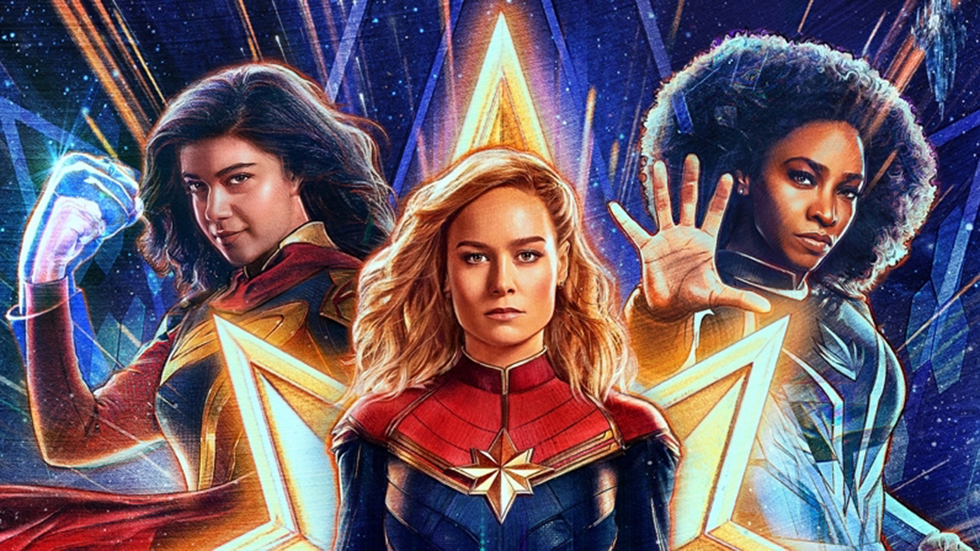
BIC, Hayranlara "Might ile Yazma" Yetkisi Vermek İçin Marvel Studios'un "The Marvels" Programıyla Güçlerini Birleştiriyor
BIC bu yıl okula dönüş sezonunu 'Write with Might' ile başlatıyor; bu çekiliş, hayranlara Marvel Studios'un 'The Marvels' filminin galasına, hayatlarında bir kez karşılaşabilecekleri iki kişilik geziyi kazanma şansı sunuyor. 10 Kasım'da sinemalarda.

Slide 22
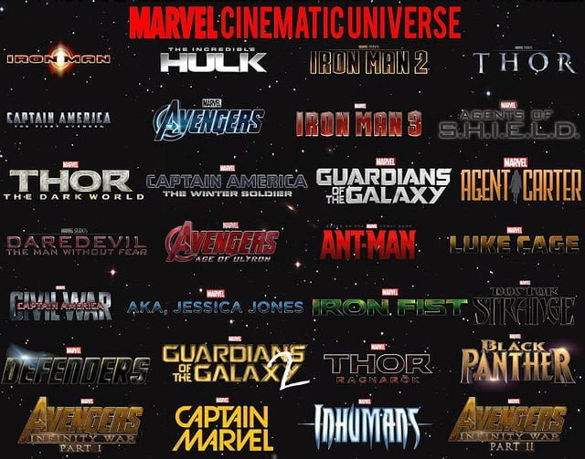
BIC, Hayranlara "Might ile Yazma" Yetkisi Vermek İçin Marvel Studios'un "The Marvels" Programıyla Güçlerini Birleştiriyor
BIC İnsan İfadeleri Pazarlama Direktörü Colin Smyth şöyle konuştu: "BIC olarak, bir gencin eline kalem vermenin, yaratıcılığı körükleyen ve hayal gücünü serbest bırakan bir ilham eylemi olduğuna inanıyoruz." "Bu nedenle, kalemin gücünü destekleyen Marvel Studios'un 'The Marvels' programıyla Write With Might'tan özellikle heyecan duyuyoruz."

Slide 23
BIC, Hayranlara "Might ile Yazma" Yetkisi Vermek İçin Marvel Studios'un "The Marvels" Programıyla Güçlerini Birleştiriyor
WPP'nin uçtan uca yaratıcı ticaret ajansı VMLY&R Commerce, BIC ile Marvel Studios'un 'The Marvels' arasındaki iş birliğinde yaratıcı lider olarak hizmet ediyor.
VMLY&R Commerce küresel ortaklıklardan sorumlu Kıdemli Başkan Yardımcısı Jon Goynshor şunları söyledi: "The Marvels'ın çok kanallı aktivasyonunu desteklemek amacıyla BIC'in ilk sınırlı sürüm süper kahraman kalemleri üzerinde işbirliği yapmak, kültür ve ticaretin kesişiminde tam bir ekip çalışmasıydı."

Slide 24
TEŞEKKÜRLER

